Slide 1
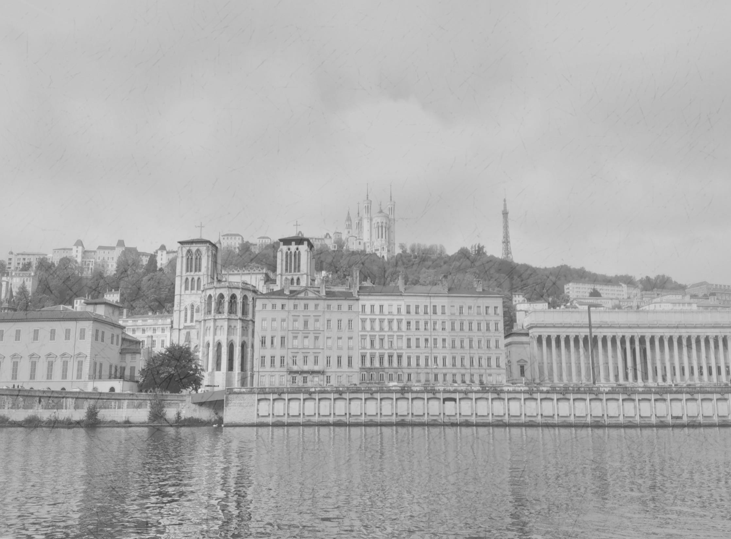
Sciences Po Lyon, Francie
Patrik Urban, IMS FSV UK

Slide 2
Struktura
Škola
Doprava
Bydlení
Finance
Bezpečnost
Nevýhody
Cestování
Zábava
Zdroj: https://pixabay.com/cs/vlajka-francie-tricolorn%C3%AD-1047969/

Slide 3
Škola
Předuniverzitní kurz
Definitivní výběr kurzů na místě
Já jen PVP – malý výběr; jen přednášky
„Erasmáci“ mezi Francouzi, ale jazyková bariéra
Tělocvik
Zdroj: Twitter.com

Slide 4
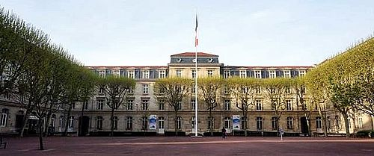
Platforma pro sdílení zápisků
Poměrně špatná organizace kurzů X výborná práce studentů
Zkoušky – vždy psaná esej na 4+ strany
Téměř všechny před Vánoci v jednom týdnu
Oficiální výsledky dodnes neznám
Zdroj: https://commons.wikimedia.org/wiki/File:Sciences_Po_Lyon_-_Centre_Berthelot.jpg

Slide 5
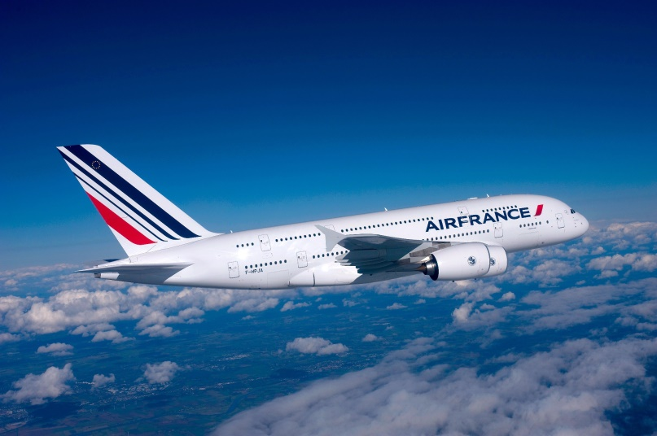
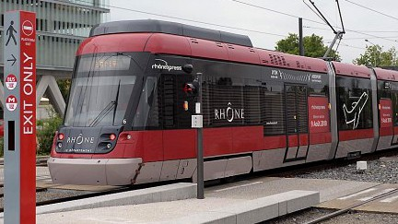
Doprava
Letadlo
Přímé lety – Air France – 4-5 tis.
S přestupem
Brussels Airlines, Lufthansa
Cena : cca 3-4 tis
Rhône express !
Zdroj:http://www.elogistika.info/wp-content/uploads/2015/10/Air_France_A3801_1-big.jpg
http://romainblachier.fr/rhonexpress/

Slide 6
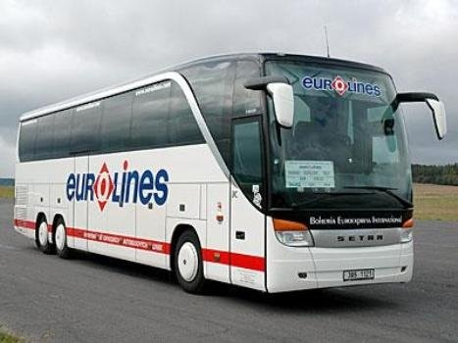
Autobus
Eurolines – pravidelná linka
RegioJet
Přibližně 3 tis. za zpáteční cestu
18 hodin
Akce Žlutý boom – jedna jízda 300-400 kč !
Zdroj:http://www.autobusovenoviny.cz/clanek/108/eurolines-touring-bohemia
https://cdn.picodi.com/blogs/cz/uploads/2016/08/A_bomba4-1_2016_1200x628_CZ.png

Slide 7
Bydlení
Sciences Po Lyon – ne koleje
Colocation
„svoboda“ X francouzština
Pokoj v rodině
Kde hledat ?
Leboncoin.fr
fr.chambrealouer.com
Seloger.com
FB skupiny –Colocation - appartements étudiants Lyon
Location Appartement Lyon
Cena – 320-380 €
Zdroj:https://thumbs.dreamstime.com/t/small-cartoon-house-illustration-shows-done-style-isolated-white-background-32716294.jpg

Slide 8
Finance / měsíc
+
500 € stipendium
170 € úspory
150 € rodiče
-------------------------------
La CAF – příspěvek na bydlení (cca 40% nájmu)
Zdroj:https://www.megaloto.cz/uploads/assets//mega_loto_online/Euro_bankovky.jpg
-
350 € bydlení
150-200 € jídlo
35 € doprava
150-200 € zábava a cestování
------------------------------
Celkem měsíčně
700-800 €

Slide 9
Bezpečnost
Výjimečný stav – zatím do konce července
- vojáci v ulicích – doklady vždy u sebe
Bydlení v „dobré“ čtvrti
Croix Rousse
Lyon 5ème
Lyon 7ème
Vieux Lyon
Sainte-foy-les-Lyon
Écully
Zdroj:http://www.20minutes.fr/lyon/1769263-20160119-lyon-observatoire-cree-denoncer-derives-etat-urgence
X
Lyon 3ème
Předměstí (kromě západního)

Slide 10
Nevýhody
Erasmus a známky
Zkoušky na Sciences Po v Lyonu – jen 1 pokus
Dodnes nemám oficiální výsledky
Francie je OPRAVDU drahá země
Noční doprava v Lyonu
Zařizování v prvních 2 týdnech
Zdroj:https://www.google.cz/search?q=smajl%C3%ADk+negativn%C3%AD&espv=2&source=lnms&tbm=isch&sa=X&ved=0ahUKEwiPuaCYwqbTAhWEkSwKHX6TCaAQ_AUIBigB&biw=1242&bih=557#tbm=isch&q=emoticon+thumbs+down&imgrc=jz78rloo8X7ZxM:

Slide 11
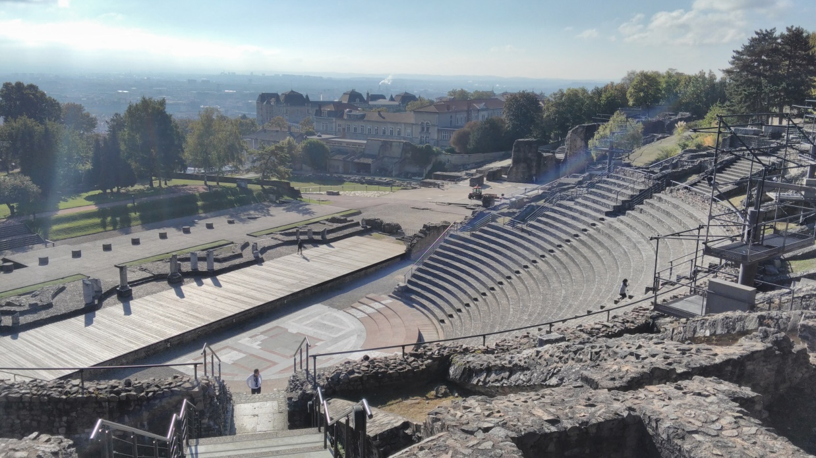
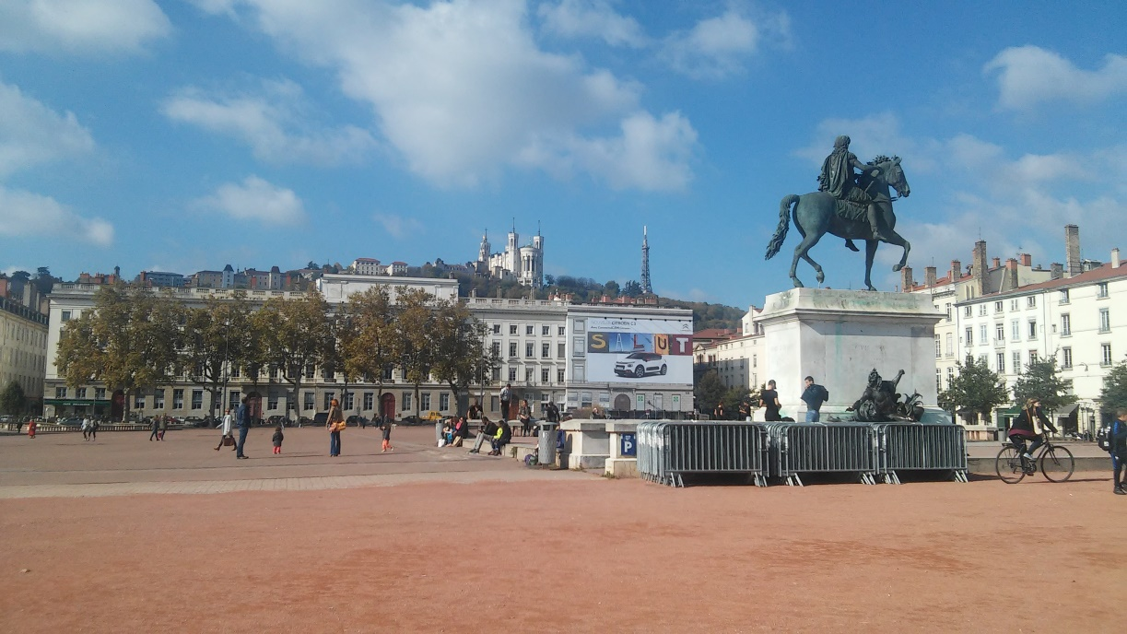
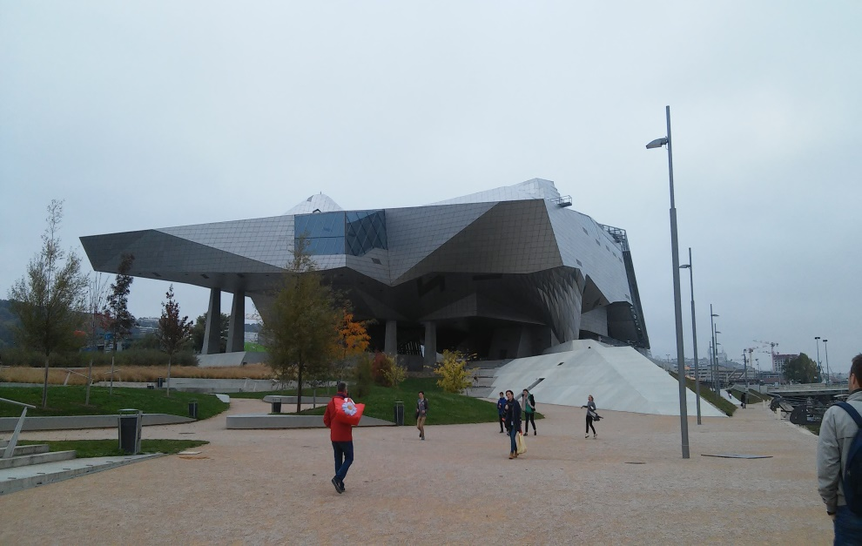
Cestování
Lyon má co
nabídnout

Slide 12
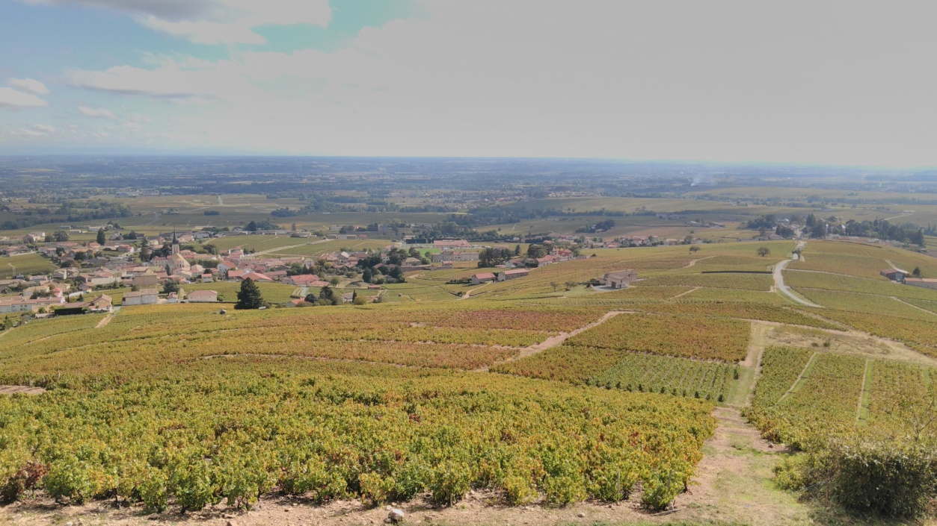
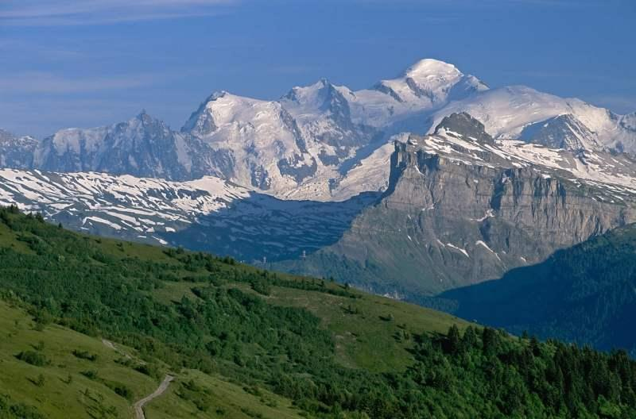
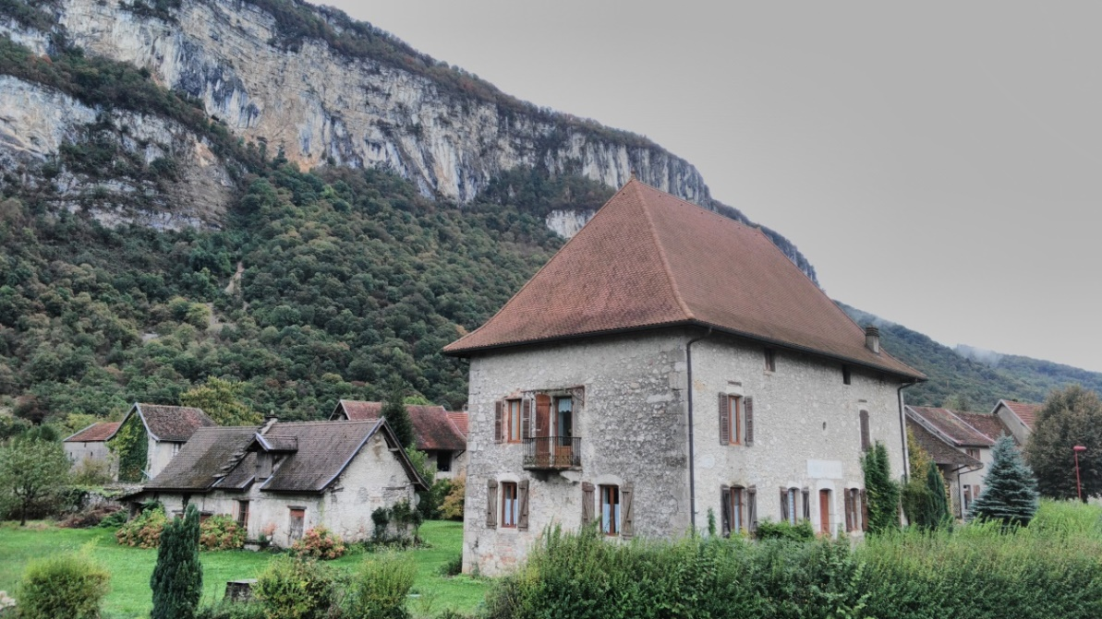
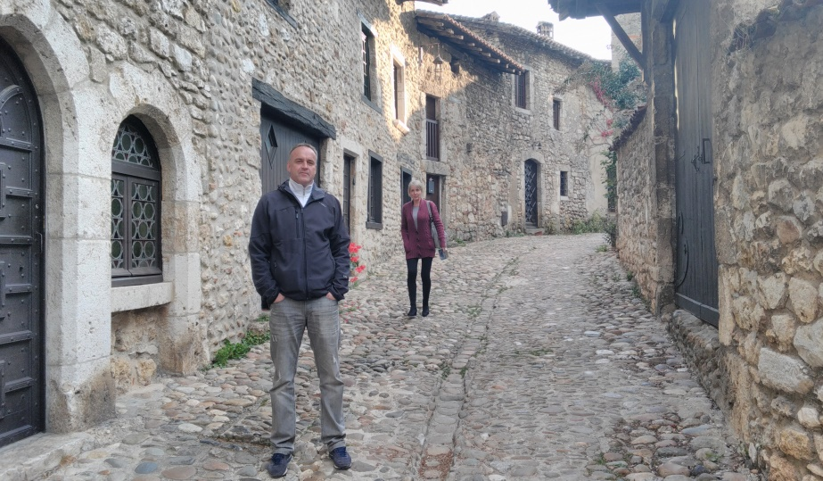
Region Rhône-Alpes
Zdroj:http://www.willgoto.com/2/146692/liens.aspx

Slide 13
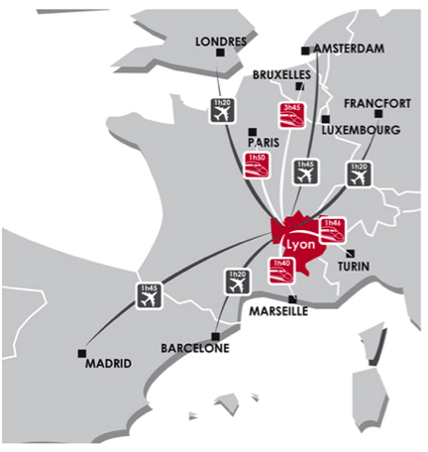
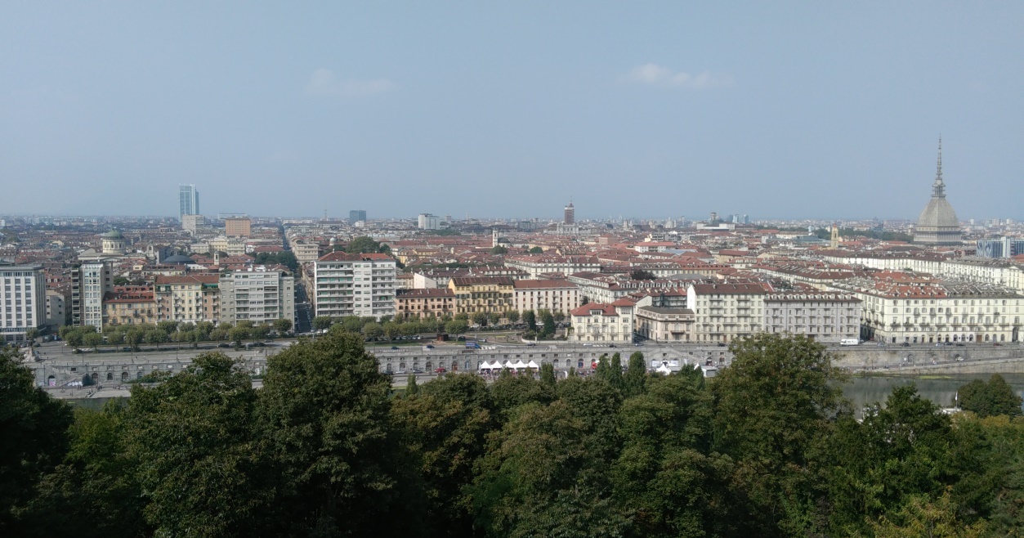
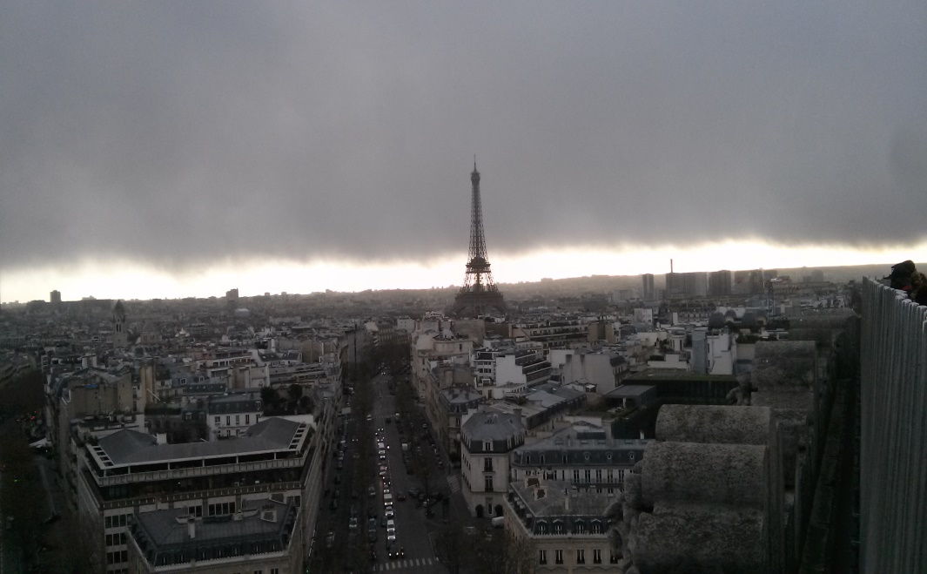
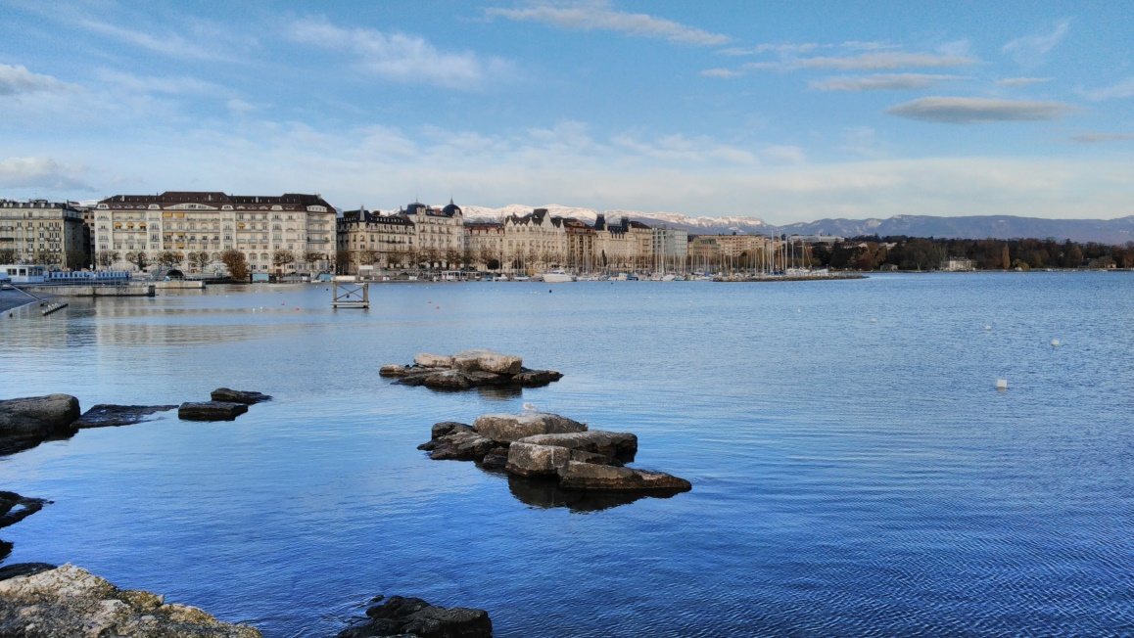
město v srdci (západní) Evropy
Zdroj:https://eric.univ-lyon2.fr/alt-ds-2012/travel.html

Slide 14
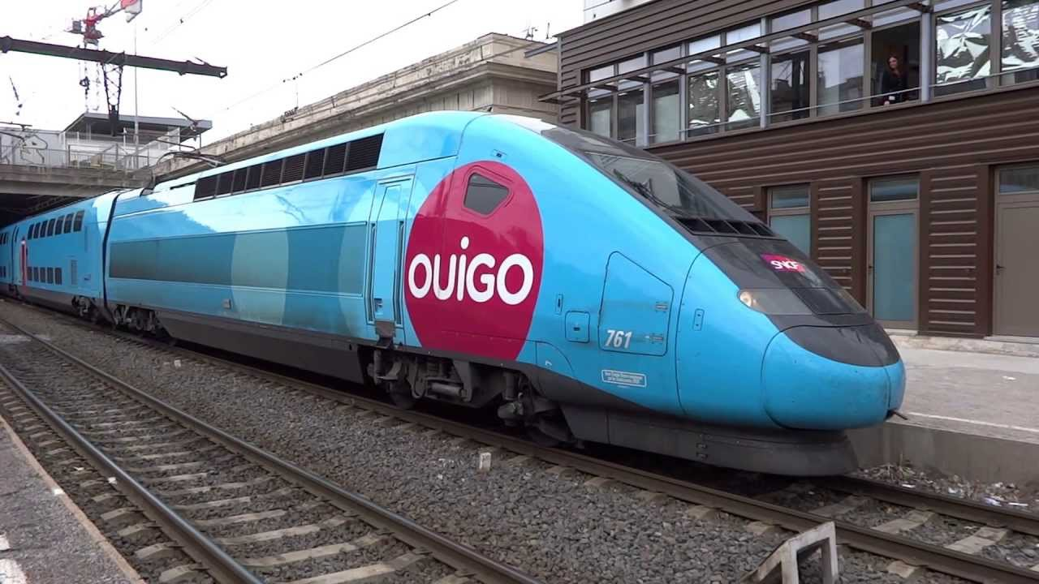
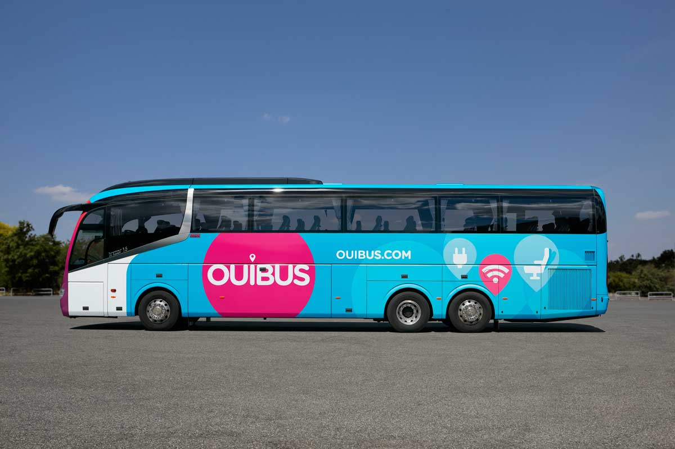
Doprava po Francii
Oui Go = TGV low cost
SNFR kartička pro mladé
Oui Bus, Flixbus
Blablacar !
Auto ? Drahé palivo i dálnice
Zdroj:https://www.google.cz/search?q=lyon+in+the+heart+of+europe&espv=2&source=lnms&tbm=isch&sa=X&ved=0ahUKEwibu9Ddw6bTAhWBEiwKHfYxCZ0Q_AUIBigB&biw=1242&bih=557#tbm=isch&q=oui+go&imgrc=csWHAClIRx6akM:
https://www.busbud.com/en/bus-company/ouibus
https://www.blablacar.cz/

Slide 15
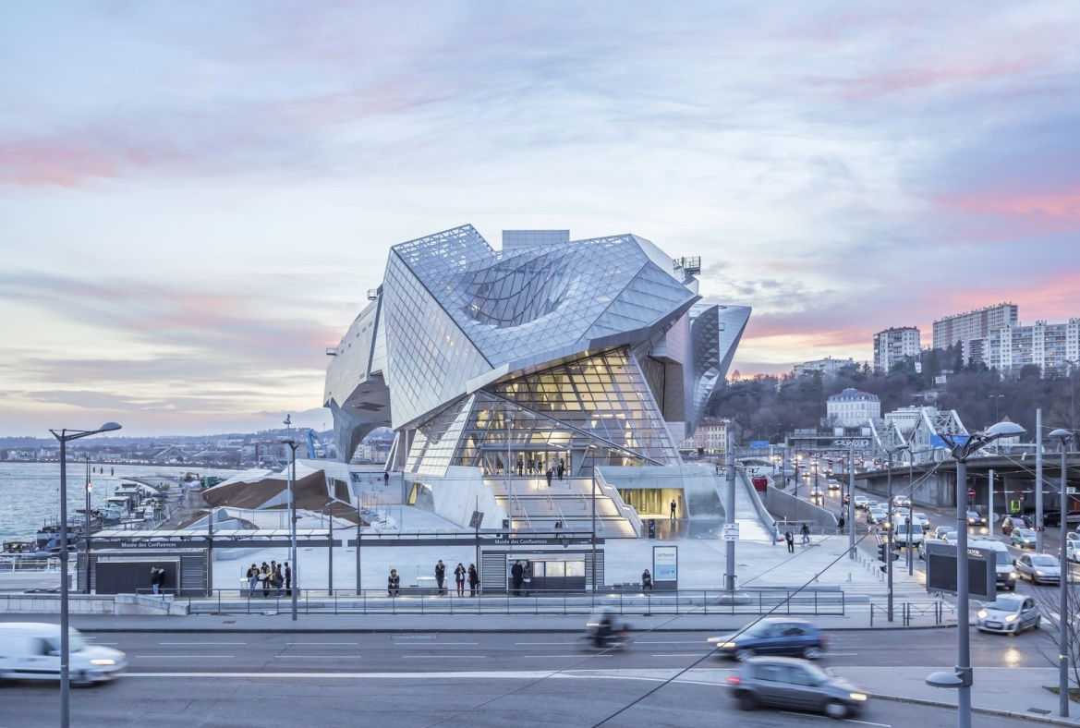
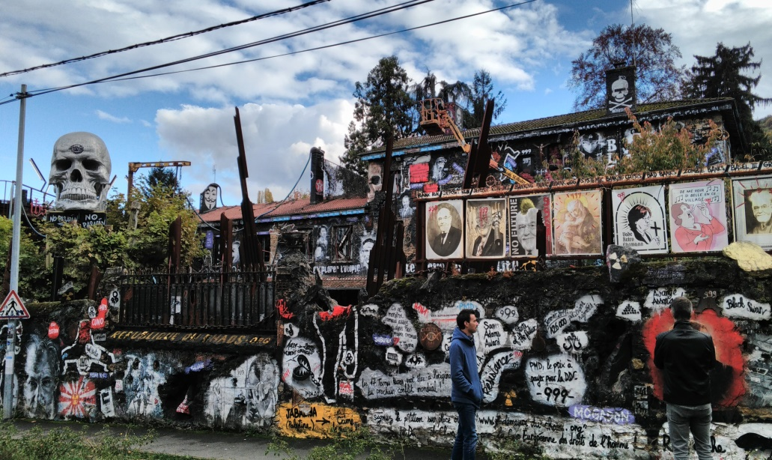
Zábava
Lyon – hl. město gastronomie – UNESCO
- Bouchon
Le Musée des confluences, Le Demeure de chaos
Zdroj:http://www.infosteel.be/fr/projets/international/2255-sous-un-nuage-d-inox-mat-musee-des-confluences-lyon.html

Slide 16
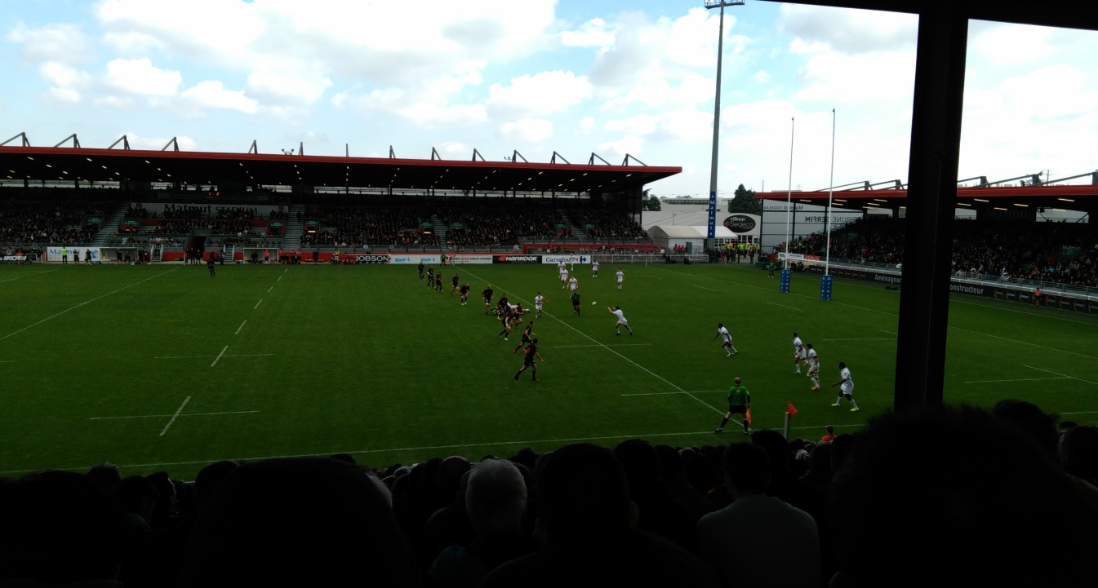
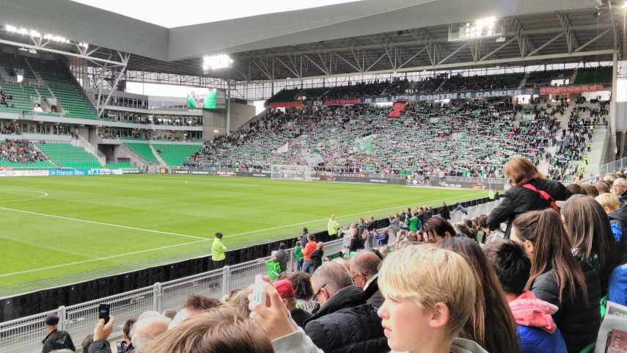
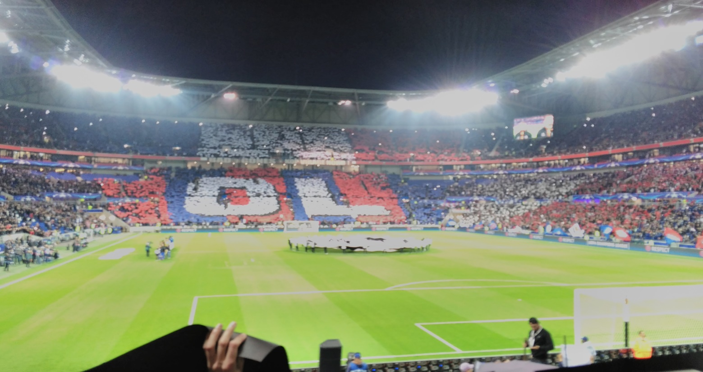
Rugby, fotbal

Slide 17
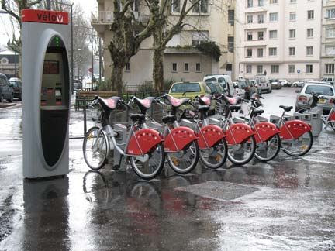
Kola – Vélo’V
Bazén, kino – relativně levné pro studenty
SMERRA
Zdroj:https://twitter.com/lasmerra
http://flipflopfrance.blogspot.cz/2010/10/what-what-velov-in-france.html

Slide 18
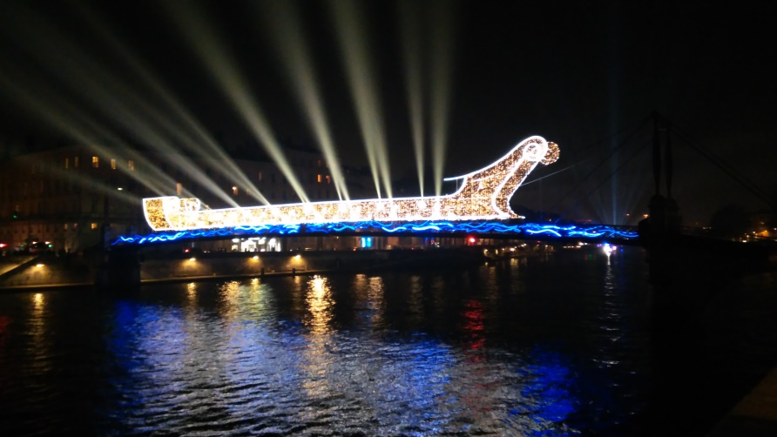
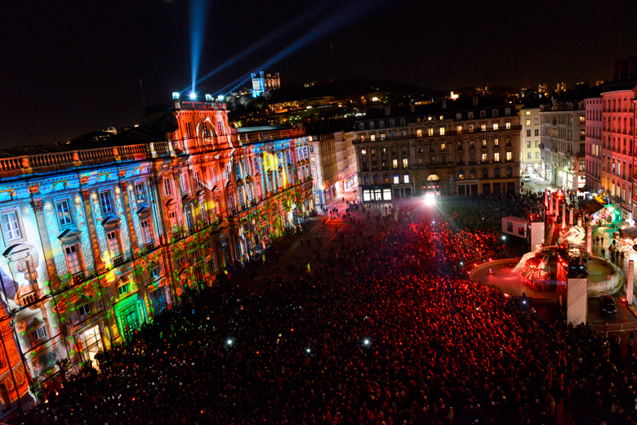
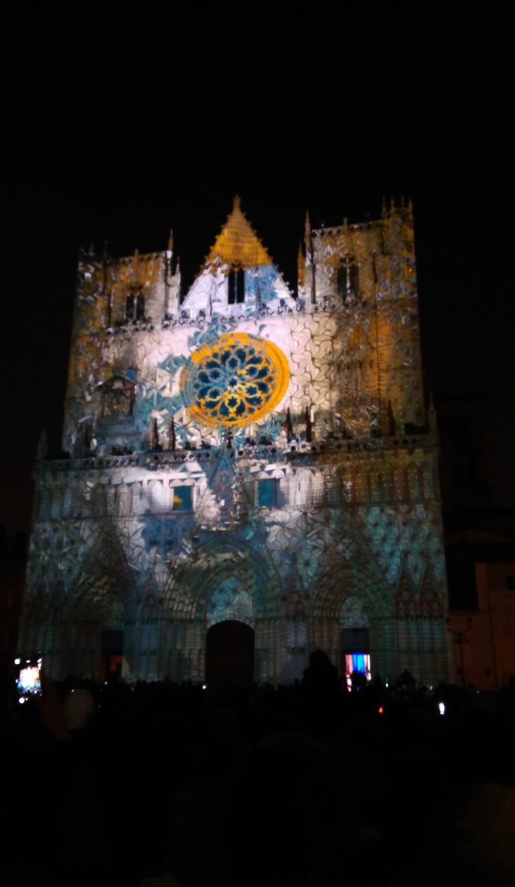
La fȇte des Lumières
Zdroj:https://www.minutenews.fr/actualite/lyon-securite-renforcee-fete-lumieres-190726.html

Slide 19
Dotazy ?
Urbi.6@seznam.cz

